Slide 1


Huske at
VI SKAL TALE SYGEPLEJE
Fagligt Selskab for Reumatologiske Sygeplejersker Landskonference 2024
Cecilie Helm Kidmose
Klinisk sygeplejespecialist
Endokrinologisk afdeling M
Notes:
Jeg har fået lov at holde et oplæg omkring fundamental of care. Det er en begrebsramme vi arbejder med i bl.a. min afdeling – endokrinologisk afdeling, Steno Diabetes Center Odense og Reumatologisk afdeling på OUH.
Kort fortalt handler det om hvordan vi systematisk arbejder med at få italesat sygeplejen på tværs af tre afdelinger med udgangspunkt i begrebsrammen Fundamentals of care.
Jeg står også her velvidende at der er flere sygehus i danmark der allerede anvender begrebsrammen som en del af deres strategi for sygepleje, bl.a. Region Nordjylland , region Midt jylland, samt region sjælland. Det har vi ikke på samme måde indarbejdet i vores organisation der hvor jeg kommer fra, men vi har på tværs af tre afdelinger valgt at arbejde med begrebsrammen.

Slide 2
Hvad vil jeg komme omkring?
Baggrunden for Fundamentals of Care
Udviklingen af Fundamentals of Care
Os – hvad har vi gjort?
Jer – Så skal der tales sygepleje
Notes:
Jeg vil komme omkring historien omkring Fundamentals of care, hvordan det started og hvordan der har udviklet sig, Jeg vil vise noget af det arbejde der internationalt er lavet I forhold til fundamental of care.
Så vil jeg fortælle lidt om hvordan vi har arbejdet med det hos os –til sidste skal I på banen, hvor der skal tales sygepleje ☺

Slide 3
BAGGRUNDEN

Slide 4
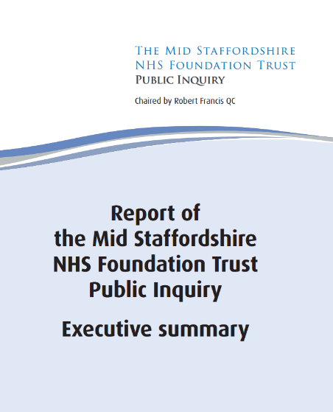
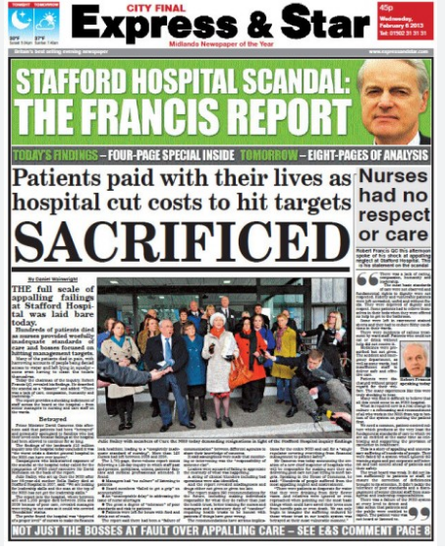
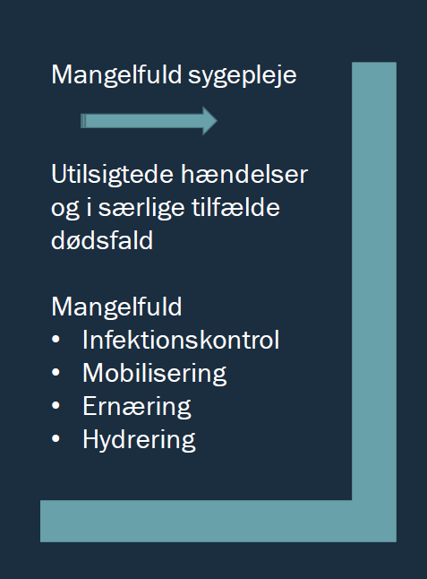
Når sygeplejen bliver mangelfuld….ikke kun i England…
2013
2006
Notes:
Hvad skete der på Stafford Hospital? Fejlene på Stafford Hospital betragtes som en af ​​de største skandaler i National Health Services historie (NHS England), hvor mange års misbrug og omsorgssvigt på hospitalet har ført til unødvendige dødsfald for hundredvis af patienter. I 2009 afslørede en rapport fra Healthcare Commission problemerne hos Stafford, som blev drevet af Mid Staffordshire NHS Trust. Tilsynsmyndigheden fordømte "rystende" standarder for pleje og rapporterede, at der havde været mindst 400 flere dødsfald end forventet mellem 2005 og 2008. Den listede et katalog over fejl, herunder receptionister, der vurderer patienter, der ankommer til akutmodtagelsen, mangel på sygeplejersker og overlæger og pres på personalet for at nå målene.
Problemerne var fra top til bund i organisationen, der var også forråelser men også forsøg på at få bestyrelsen af hospitalet i tale.
Der blev også i 2019 lavet en TV serie om scandalen – den hedder The Cure.

Slide 5
The International Learning Collaborative - ILC
Oprettet mhp at forbedre den fundamentale sygepleje på hospitaler
Årlige konferencer siden 2008
Mål:
  1. At producere evidens der kan vejlede om hvordan man bedst yder fundamental sygepleje.
  2. At gøre viden om fundamental sygepleje tilgængelig.
  3. At gøre ILC hjem for fundamental sygepleje.
  4. At opbygge et effektivt og levedygtigt samarbejde i ILC
Position statements fra ILC konferencerne
Notes:
Begrebsrammen Fundamentals of care er udarbejdet af The International Learning Collaborative som er et internationalt netværk af personer.
Den er udviklet på basis a et narrativ review af sygeplejetekster med særligt fokus på fundamental sygepleje. Et narrativt review er en subjektivt udvalgt mængde litteratur mhp at præsentere den nuværende viden der er inden for et givent område
I 2012 mødtes en gruppe sygeplejeledere, sundhedsforskere, sundhedspolitikere og klinikkere på Oxford university for at debattere og udarbejde en handlingsplan omkring integration af fundamental of care ind i patientcentreret sygepleje agendaen, via dette fremkom en begrebsramme til at vejlede og forme debatten omkring sygepleje.
Den blev forfinet efter det næste møde i Stockholm i 2013

Slide 6
UDVIKLINGEN

Slide 7
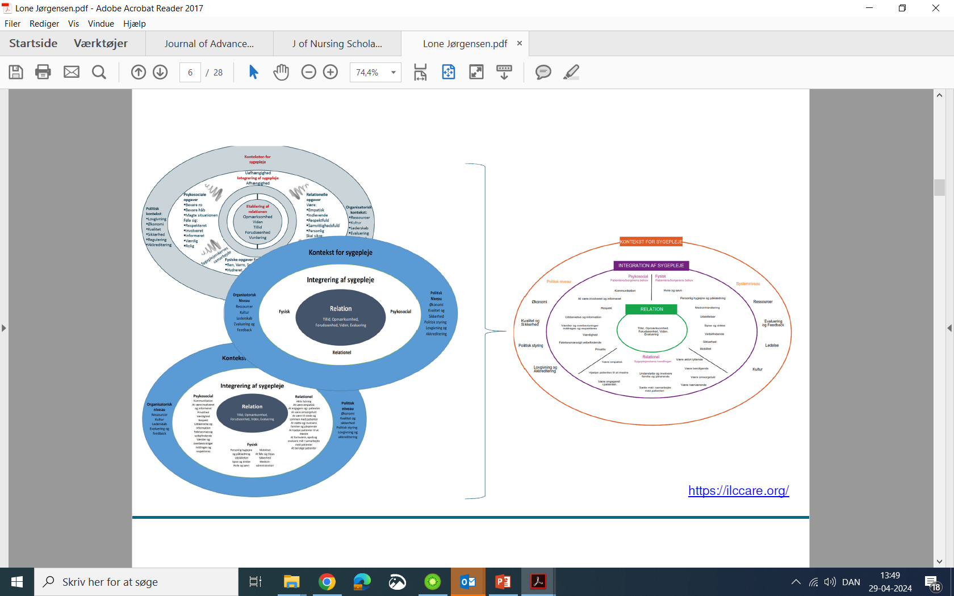
FoC startede i 2013 – En dynamisk begrebsramme
Notes:
Begrebsrammen er dynamisk dvs. den udvikler sig over tid arbejdet med at forske, udvikle og forfine den fortsætter.
Den har allerede været igennem flere versioner, hvor den til højre er den nyeste version.

Slide 8
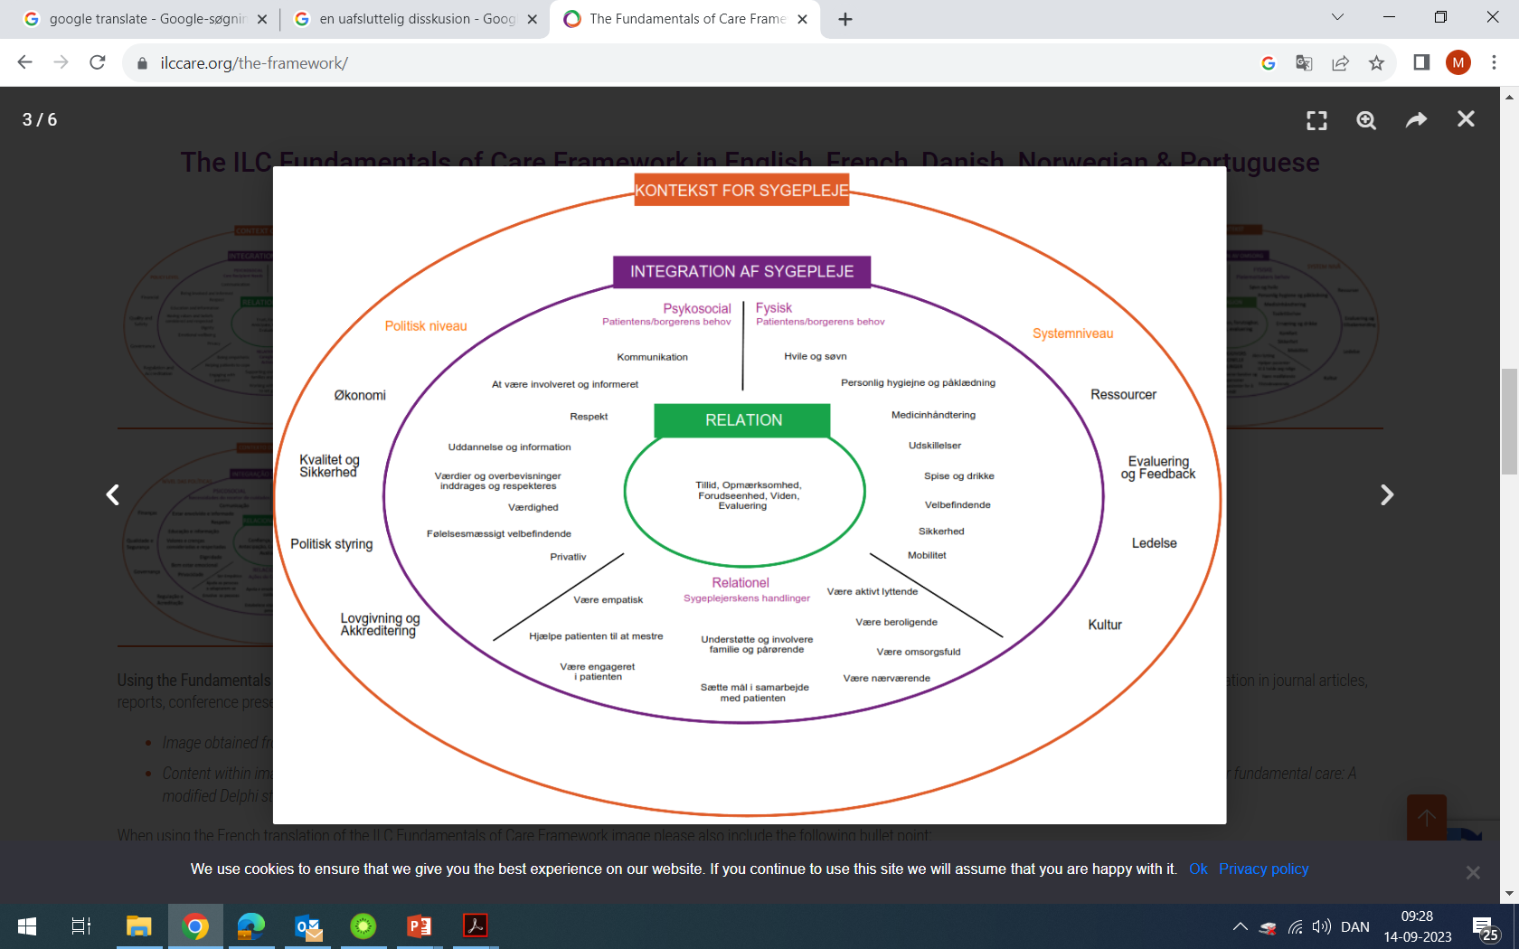
BEGREBSRAMMEN FUNDAMENTALS OF CARE
EN TILLIDSFULD TERAPEUTISK RELATION MELLEM PATIENTEN OG SYGEPLEJERSKEN
INTEGRERING OG OPFYLDELSE AF PATIENTENS FYSISKE, PSYKOSOCIALE OG RELATIONELLE BEHOV
KONTEKSTEN FOR OMSORG DER UNDERSTØTTER EN UDVIKLINING AF RELATIONEN OG INTEGRATION AF OMSORGEN
https://ilccare.org/the-framework/
Content within image derived from Feo, R., Conroy, T., Jangland. E., Muntlin Athlin, Å., Brovall, M., Parr, J., Blomberg, K., & Kitson, A. (2017). Towards a standardised definition for fundamental care: A modified Delphi study. Journal of Clinical Nursing, 27, 2285-2299. doi: 10.1111/jocn.14247. Danish translation of the ILC Fundamentals of Care Framework image provided by Grønkjær, M, Aalborg University Hospital & Aalborg University, Denmark
Notes:
Fundamentals of care begrebs rammen representere En valid, omfattende og evidens baseret beskrivelse af fundamental sygepleje der indfanger kompleksiteten og det multidimensionelle i fundamental sygepleje.
Begrebsrammen favner kompleksiteten i sygeplejen og omfatter en integration af fysiske, psykosociale og relationelle elementer som altid skal ses i sammenhæng med konteksten for sygeplejen.
Som den ser ud lige nu, består begrebsrammen af tre cirkler,

Slide 9
BEGREBSRAMMEN FUNDAMENTALS OF CARE
Relationen:
  Tillid
  Opmærksomhed
  Forudseenhed
  Viden
  Evaluering
https://ilccare.org/the-framework/
Content within image derived from Feo, R., Conroy, T., Jangland. E., Muntlin Athlin, Å., Brovall, M., Parr, J., Blomberg, K., & Kitson, A. (2017). Towards a standardised definition for fundamental care: A modified Delphi study. Journal of Clinical Nursing, 27, 2285-2299. doi: 10.1111/jocn.14247. Danish translation of the ILC Fundamentals of Care Framework image provided by Grønkjær, M, Aalborg University Hospital & Aalborg University, Denmark
Notes:
den inderste grønne cirkel handler om relationen til patienten, som er udgangspunktet for at udføre sygepleje. Jeg tror vi alle har stået i situationer hvor præcise den samme opgave er teknisk blevet løst helt ens, men hvor oplevelsen har været vidt forskellig pga. den måde vi er blevet mødt på. Man er ofte mere sårbar når man er i en situation hvor man har brug for pleje, derfor er relationen et centralt begreb i fundamentals of care. Det handler om at opbygge en tilidsfuld relation, at give sin opmærksomhed til patienten, at skabe forudseenhed for patienten, den viden man har brug for at vide om patienten og til sidst også at turde gå ind i evalueringen af relationen og den fundamentale sygepleje sammen med patienten.

Slide 10
BEGREBSRAMMEN FUNDAMENTALS OF CARE
Integration af sygepleje
  Fysisk - Patientens fysiske behov
  Psykosocial - Patientens psykosociale behov
  Relationel -Sygeplejerskens handlinger
https://ilccare.org/the-framework/
Content within image derived from Feo, R., Conroy, T., Jangland. E., Muntlin Athlin, Å., Brovall, M., Parr, J., Blomberg, K., & Kitson, A. (2017). Towards a standardised definition for fundamental care: A modified Delphi study. Journal of Clinical Nursing, 27, 2285-2299. doi: 10.1111/jocn.14247. Danish translation of the ILC Fundamentals of Care Framework image provided by Grønkjær, M, Aalborg University Hospital & Aalborg University, Denmark
Notes:
Den næste cirkel, den lilla, handler om patientens fysiske og psykosociale behov, der udføres via sygeplejerskens relationelle handlinger – kaldet ”Integration af sygepleje”.

Slide 11
BEGREBSRAMMEN FUNDAMENTALS OF CARE
Konteksen for sygepleje
  Politisk niveau: Økonomi, Kvalitet og sikkerhed, Politisk styring, Lovgivning og akkreditering
  Systemniveau: Ressourcer, Evaluering og feedback, Ledelse, Kultur
https://ilccare.org/the-framework/
Content within image derived from Feo, R., Conroy, T., Jangland. E., Muntlin Athlin, Å., Brovall, M., Parr, J., Blomberg, K., & Kitson, A. (2017). Towards a standardised definition for fundamental care: A modified Delphi study. Journal of Clinical Nursing, 27, 2285-2299. doi: 10.1111/jocn.14247. Danish translation of the ILC Fundamentals of Care Framework image provided by Grønkjær, M, Aalborg University Hospital & Aalborg University, Denmark
Notes:
Den yderste orange cirkel omhandler de rammer der er for sygeplejens udfoldelse, både på det politiske og system niveauet, den kaldes konteksten for sygepleje.

Slide 12
Definition fundamental sygepleje 2018/2021
Fundamental sygepleje involverer sygeplejehandlinger, som respekterer og fokuserer på en persons essentielle behov med henblik på at sikre dennes fysiske og psykosociale velbefindende. Disse behov imødekommes ved at udvikle en positiv og tillidsfuld relation med den person, der ydes sygepleje til samt dennes familie/pårørende (Damsgaard et al., 2021; Feo et al., 2018)
Notes:
Fundamentals of care klinik, ledelse, uddannelse og forskning – bog af Damsgaaerd, Grønkjær og Pousen (den grønne) 2021
Feo et all – artikel fra 2018 : Towards a standardized definition for fundamental care: A modified Delpi Study.

Slide 13

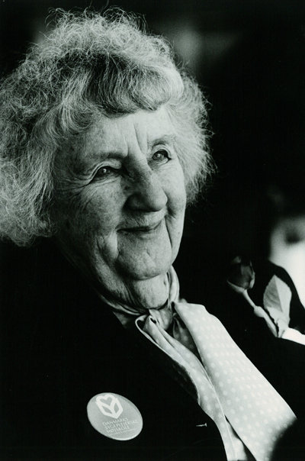
Er det så gammel vin på nye flasker?
https://ilccare.org/the-framework/
Content within image derived from Feo, R., Conroy, T., Jangland. E., Muntlin Athlin, Å., Brovall, M., Parr, J., Blomberg, K., & Kitson, A. (2017). Towards a standardised definition for fundamental care: A modified Delphi study. Journal of Clinical Nursing, 27, 2285-2299. doi: 10.1111/jocn.14247. Danish translation of the ILC Fundamentals of Care Framework image provided by Grønkjær, M, Aalborg University Hospital & Aalborg University, Denmark
Notes:
Virginia Henderson sagde Commitment, compassion og presence og havde beskrivelsen af de 14 sygeplejebehovene.
en individuel, personorienteret sygepleje forudsætter sygeplejerskens dybtgående kropsviden.Det handler om at man er dedikeret, compassionat og til stede
Sygeplejerskens unikke funktion er at bistå den enkelte, syg eller rask, med at udføre de aktiviteter til fremme eller genvindelse af sundheden (eller til at opnå en fredelig død), som han ville udføre på egen hånd, hvis han havde den fornødne styrke, vilje eller viden, og at gøre dette på en måde, der hjælper ham til så hurtigt som muligt at blive selvhjulpen

Slide 14
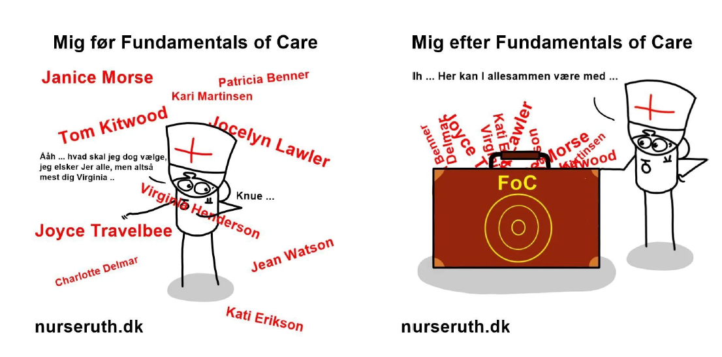
En begrebsramme – ikke en teori
Notes:
En bergebsramme refere til den måde man forstår begrebet på og hvad det indeholder: i dette tilfælde Fundamental of care.
En ramme der organiserer og forklarer hvordan sygepleje bør udføres, den giver et sæt principper og værdier, der guider sygplejersker i deres pleje og interaktion med patienterne, samt viser kompleksiteten i sygeplejen.
Det er ikke en teori, men teori kan anvendes inden for rammen – her illustreret ved Nurse Ruth ☺
I 2020 kom der et narativt review hvor 29 sygeplejeteorier blev inkluderet, hvor formålet var at belyse syngerierne mellem fundamental sygepleje og skelsættende sygeplejeteorier.
Der var ikke nogle af teorierne der beskrev sygeplejen så samlet som begrebsrammen fundamentals of care. Der var dog teorier der beskrev relationen, integration af sygepleje og contexten. Det var især integrationen af de fysiske, psykosociale og relationelle der ikke var dækket i teorierne.

Slide 15
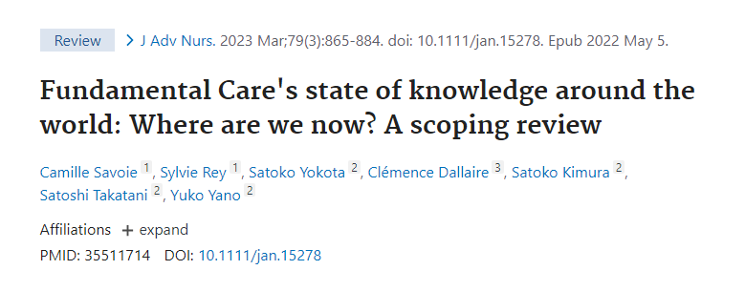
107 artikler inkluderet – 2010-2021 omhandlende fundamental care
Notes:
I 2023 blev der udgivet et scoping review over fundamental sygepleje, ved scoping review laves en kortlægning af den eksisterende litteratur/forskning inden for et bestemt felt
De fandt 107 artikler omhandlende fundamental care fra 2010 – 2021. Formålet med scoping review var at give mulighed for bedre at målrette, hvor og på hvilken teoretisk og empirisk udvikling de fremadrettet bør fokusere.
Det giver indblik i hvilke kontekster, populationer og begreber hvor man har forsket i den fundamentale sygepleje.
F.eks. Er der Artikler om mundhygiejene, håndtering af mavesmerter på en akut afdeling, familie involvering efter kræft operation, fald forbyggelse, forebyggelse af sår, stroke patienter, samt flere artikler om udviklingen af begrebsrammen, samt sygeplejestuderendes brug af begrebsrammen, implementering og generelt fokus på fundamental sygepleje.
Det er egentlig også bare for at vise at det er noget man har arbejdet rigtig meget med, og man fortsætter med det.

Slide 16
Positions statements fra ILC
2019, 2022 og 2023

Slide 17
The International Learning Collaborative –
Positions statements 2019: Speaking up for fundamental care
VALUE TALK DO OWN RESEARCH
Fundamental care
Notes:
Udarbejdet efter konference i Aalborg
Tillægge Værdi: Grundlæggende for alle omsorgsaktiviteter, systemer og institutioner.
Italesætte: udtrykkeligt formuleret i alle omsorgsaktiviteter, systemer og institutioner.
Gør: eksplicit handlet og evalueret i alle omsorgsaktiviteter, systemer og institutioner
Ej det: ejet af hver enkelt person, der leverer pleje eller arbejder i en institution, hvis mission er at levere pleje.
Forskning: gennemgå systematiske undersøgelser af høj kvalitet for at generere den nødvendige dokumentation for at informere plejepraksis og forme sundhedssystemer og undervisningsplaner.

Slide 18
The International Learning Collaborative – Positions statements 2022 No more heroes Fundamental care in times of crises
What must not happen again
No more heroes
We dont want to be on the menu, we want to be at the table
We dont want to ‘keep calm and carry on (as if nothing happende)’…
What we want to see more of
Anerkendelse af fundamental sygepleje
Respekt for de mennesker, der udfører fundamental sygepleje
Repræsentation af fundamental sygepleje arbejde ved passende beslutningstagende borde
Ressourcer til at støtte fundamental sygepleje
Notes:
Udarbejdet efter oxford konferencen efter covid i 2022
RØD: Under covid at sundhedspersonale blev udråbt til helte, mens man ignorerede at problemerne oftevar system skabte og ikke noget individet kunne løse i længden – en udtrættelse af personalet.
Fundamental care skal være en indlejret del af de løsninger man finder i nødsituationer – Den kan ikke ignoreres.
Møntet på lederne.
RØD: De vil at sygeplejeledere var fremme på samme måde som forskere og epidemiologer i forhold til vigtigheden af fundamental care. Der blev tillagt manglende værdi til fundamental care og det blev ikke italesat i høj nok grad.
RØD: Handler om sygeplejemanglen og accelerationen i dette efter COVID. Samt at der skal tillægges værdi til fundamentale care, det skal sættes i centrum af lederne, og arbejdspladserne skal arbejde med kultur og praksisser til at understøtte self care
GRØN – giver lidt sig selv.

Slide 19
The International Learning Collaborative – Positions statements 2023 – Time for fundamental care (r)evolution
Strategi 1: Adressér ikke-sygeplejeopgavers: Genvinde og beskytte tiden til at yde fundamental sygepleje af høj værdi
Strategi 2: Fremhæv den positive ændring fra underskudsbaseret til bekræftende sprog, når fundamental sygepleje beskrives
Strategi 3: Tilgå evidens og vurder effekt: Demonstrer transformation i fundamental sygepleje ved at generer relevante indikatorer og effektmål samt ved grundigt at sammenfatte eksisterende forskning.
Notes:
Udarbejdet efter portland konferencen 2023
Strategi 1: Håndter ikke-sygeplejerske opgaver: genvind og beskyt tid til at yde grundlæggende pleje af høj værdi
Strategi 2: Fremhæv den positive ændring fra underskudsbaseret til bekræftende sprog, når du beskriver grundlæggende pleje
Strategi 3: Få adgang til evidens og vurder effekt: demonstrer transformation i grundlæggende pleje ved at generere relevante indikatorer og effektmål og nøje syntetisere eksisterende forskning.

Slide 20
Tendenser?
Redegørelse Det etiske råd 2021 OMSORG I SUNDHEDSVÆSENET
Bog af Alexander Von Oettingen, Dorthe Boe Danbjørg (red.): Pissedårlig sygepleje
Lønforhandlingerne for sygeplejersker og omsorgsfag generelt
Fokus på robusthed, forråelse, høje følelsesmæssige krav, compassion, uddannelse af supervisorer
Den gode samtale / Fælles beslutningstagning
Rekruttering af nye sygeplejersker til uddannelsen (politisk bestemt)
Notes:
I ARBEJDET MED PROJEKTET ’Omsorg i sundhedsvæsenet’ er Det Etiske Råd blevet bestyrket i, at omsorg er et fundamentalt behov hos alle patienter og brugere af sundhedsvæsenet. Det er også blevet tydeligt, at omsorg spiller en vigtig rolle for sundhedspersoner, både som motivationsfaktor og som kilde til arbejdsglæde. Den følgende observation gælder således både for patienter og sundhedspersoner: Alle har behov for at kunne se sig selv og blive set som et menneske, der i kraft af sin gøren og eksistens fortjener respekt og anerkendelse. Ovennævnte baggrund kan forekomme banal. Hvorfor er det overhovedet nødvendigt at påpege, at også i sundhedsvæsenet, er der brug for at se det hele menneske? Det er det, fordi mange forhold ved det at blive syg, ved det at skulle undergå behandling, og ved måden vi har indrettet vores behandlingssteder på, kan gøre det vanskeligt for patienter at genkende sig selv som menneske i færd med at agere og leve et meningsfuldt liv. Hvordan ser omsorgen ud? Hvad er dens egenart og dens skrøbelighed og hvilken rolle spiller den i det danske sundhedsvæsen.

Slide 21
OS – HVAD HAR VI GJORT?

Slide 22
FORMÅL FOR VORES AFDELINGER
STØTTE REFLEKSIONER OVER SYGEPLEJEPRAKSIS
DELE TAVS VIDEN MELLEM SYGEPLEJERSKER
STYRKE SYGEPLEJERSKERS IDENTITET I DET TVÆRFAGLIGE SAMARBEJDE
SYGEPLEJE
Notes:
Målet med vores arbejde er at:
støtte sygeplejerskers refleksioner over sygeplejepraksis,
dele tavs viden mellem sygeplejersker,
samt styrke sygeplejerskers identitet i det tværfaglige samarbejde

Slide 23
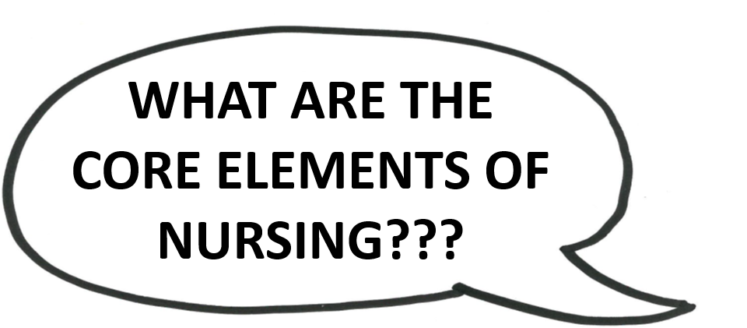
IDENTITET
HVAD ER DET NU KERNEELEMENTERNE ER I SYGEPLEJE???
EN UENDELIG DISKUSSION…
Notes:
Blandt andet på grund af dette, kan vi som sygeplejersker nogle gange kæmpe med sygeplejens identitet og have svært ved at beskrive kerneelementerne i sygeplejen.
Hvad vil jeg sige sygepleje er?
Sygepleje er at tage udgangspunkt I relationen mellem patienten og sygeplejersken, for derved at opfylde en række fysiske og psycosociale behov, der via en række relationelle handlinger inden for en kontekst.

Slide 24
BEGREBSRAMMEN BLEV INTRODUCERET PÅ ET MINISYGEPLEJESYMPOSIUM
METODE
Notes:
Begrebsrammen blev oprindeligt introduceret for plejepersonalet på et minisygeplejesymposium på tværs af vores tre afdelinger.
Nu foregår det sådan at begrebsrammen er en fast del af den Introduktion nye sygeplejersker får når de ansattes i enten endokrinologisk afdeling, reumatologisk afdeling eller Steno Diabetes Center Odense. Introduktion til Begrebsrammen er blandt andet en del af et to-dags kursus målrettet nyansatte sygeplejersker. Derefter arbejdes der med begrebsrammen tilbage i den enkeltes afdeling.

Slide 25
MÅNEDELIGE SESSIONER I FUNDAMENTALS OF CARE OG EVIDENSBASERET PRAKSIS.
METODE
KALENDER
https://ilccare.org/the-framework/
Notes:
Begrebsrammen anvendes i månedlige sessioner på afdelingerne, hvor vi fokuserer på evidensbaseret praksis kombineret med begrebsrammen Fundamentals of Care

Slide 26
METODE
TO SYGEPLEJERSKER PRÆSENTERER FUNDENE FRA EN FAGLIG / VIDENSKABELIGE ARTIKEL SAMMEN MED EN PATIENTCASE.
ALLE SYGEPLEJERSKER DELTAGER I DISKUSSIONEN AF ARTIKLEN OG PATIENTCASEN MED UDGANGSPUNKT I FUNDAMENTALS OF CARE OG EVIDENSBASERET PRAKSIS
Notes:
I de tidligere nævnte månedlige sessioner skiftes plejepersonalet til at præsentere en klinisk case og relevant litteratur. To sygeplejersker præsenterer fund fra en faglig eller videnskabelig artikel sammen med en patientcase. Alle sygeplejersker, der deltager i sessionen, diskuterer artiklen og patientcasen ved hjælp af Fundamentals of Care begrebsrammen.

Slide 27
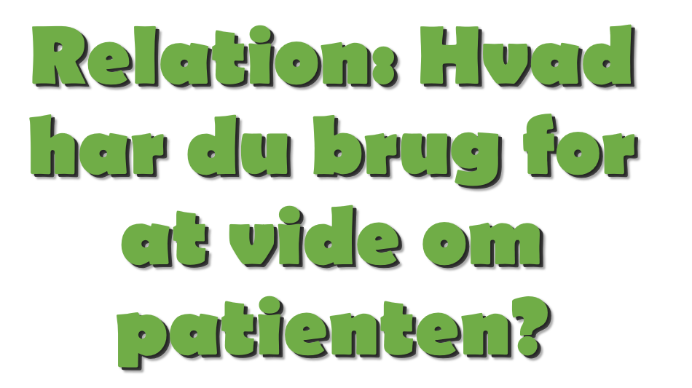
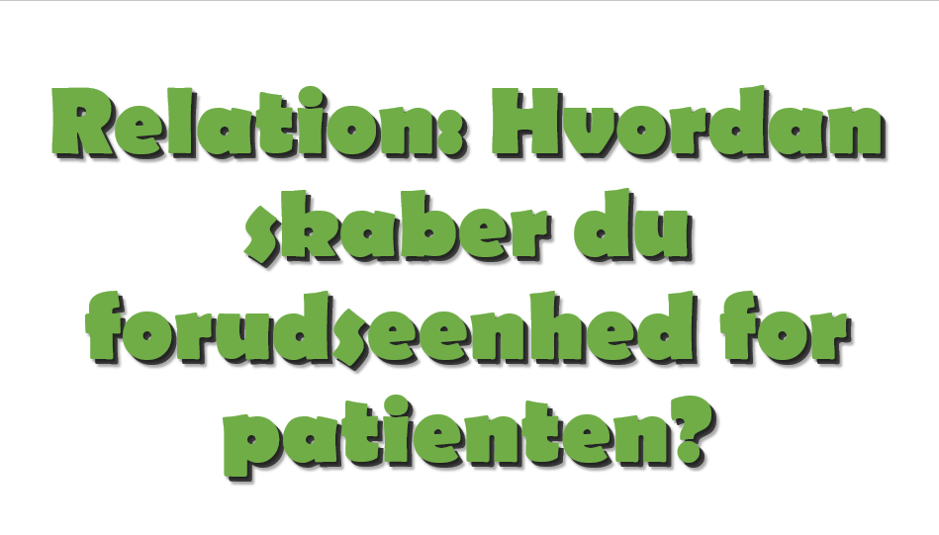
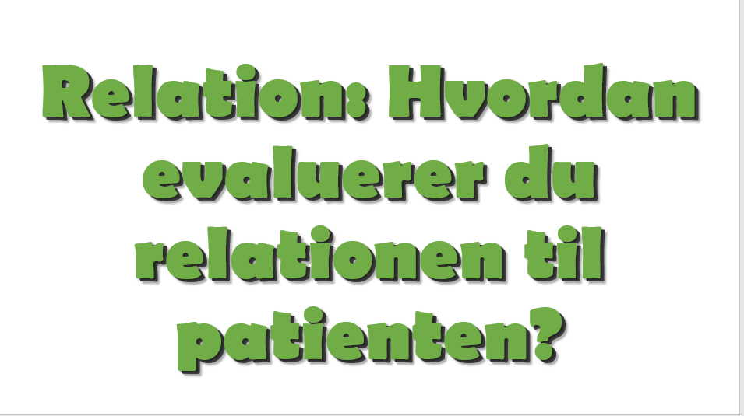

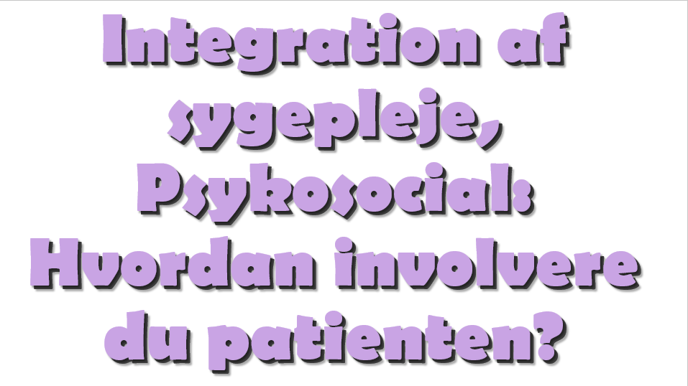
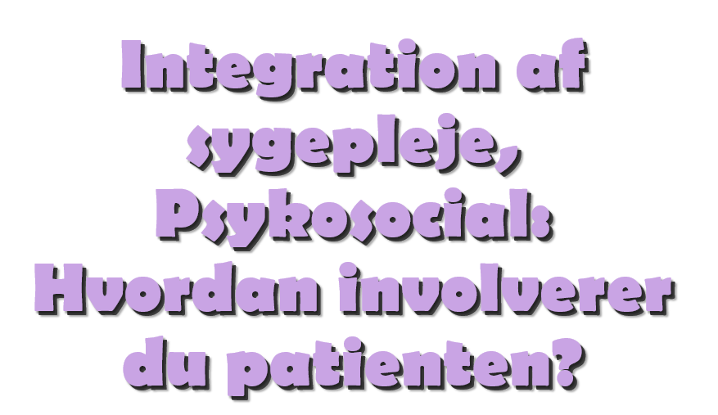
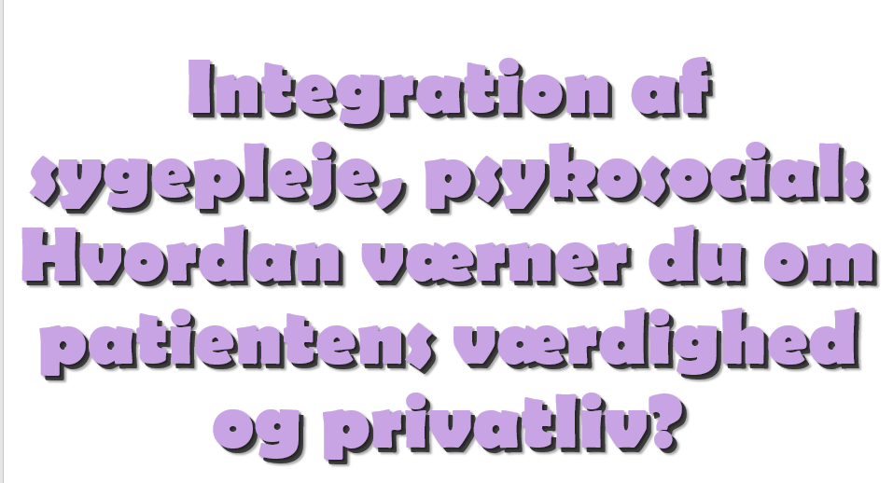
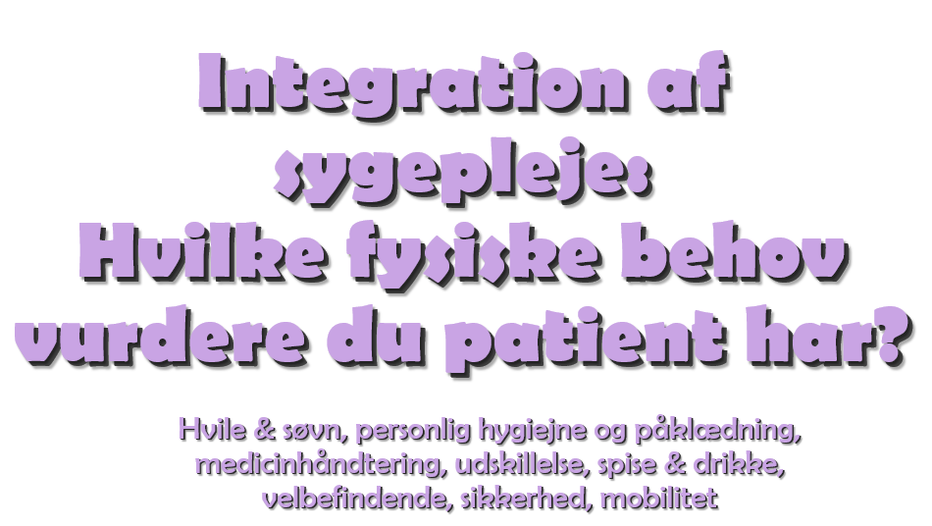

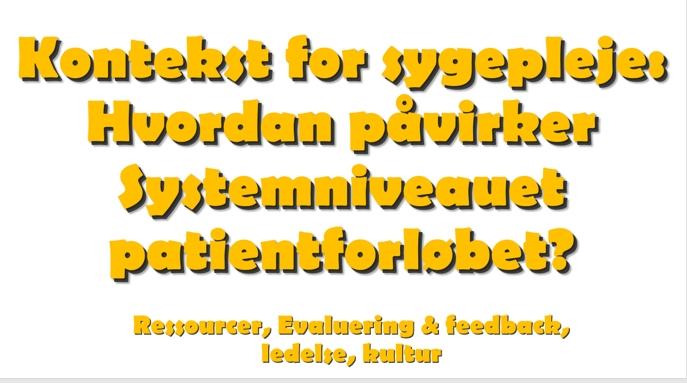
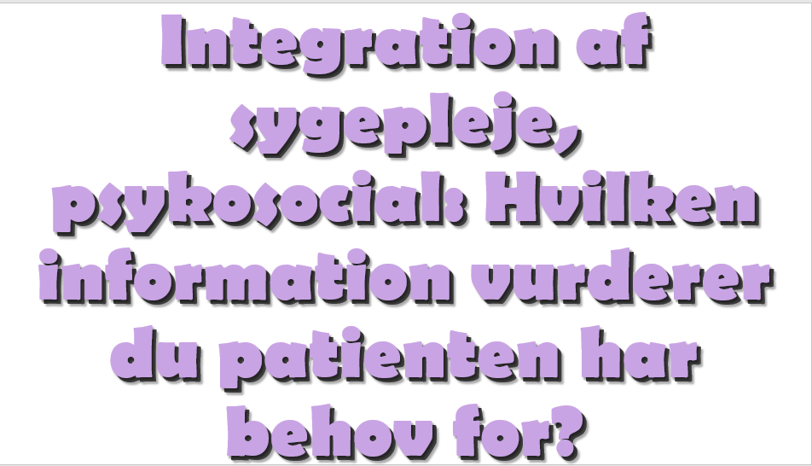
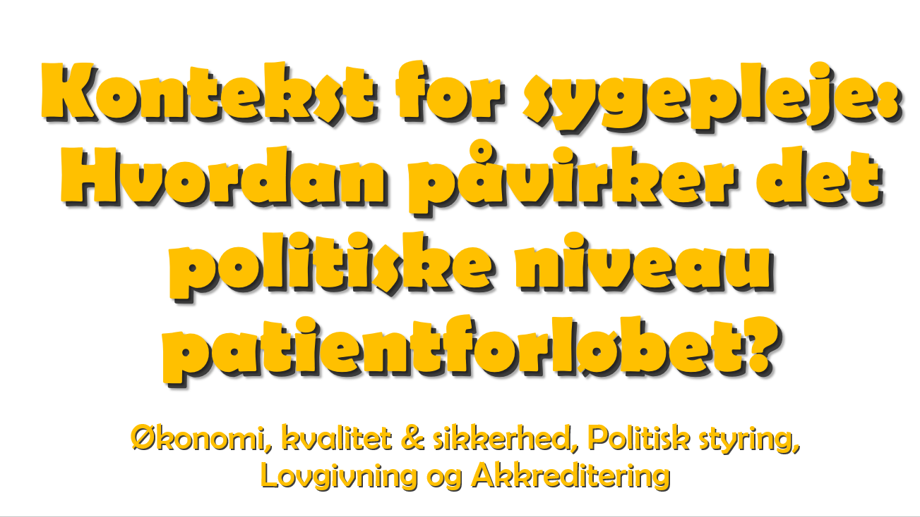
INTEGRATION AF SYGEPLEJE
Relation
?
KONTEKST FOR SYGEPLEJE
Notes:
Ved at bruge hjemmelavede Fundamentals of Care-kort, der er farvekodede og refererer til de tre dele af rammen: dvs. relationen, integration af sygepleje og konteksten for sygepleje sikres det man kommer hele vejen rundt i begrebsrammen. I kan se eksempler på kortene her.
Det er normalt at 2-3 stykker der sidder sammen, trækker et kort af gangen og diskutere sygeplejen med udgangspunkt i patientcasen og den fremlagte artikel. Til sidst samler vi op i plenum i forhold til hvad de forskellige grupper har været omkring og runder af.
Jeg vil lige lade slide stå lidt så I kan nå at læse kortene.

Slide 28
BEGREBSRAMMEN ER OGSÅ INKLUDERET I DEN AFSLUTTENDE OPGAVE, NYE SYGEPLEJERSKER UDARBEJDER I FORBINDELSE MED AFSLUTNINGEN PÅ DERES TO-ÅRIGE UDDANNELSESSTILLING
METODE
TITEL
Notes:
Begrebsrammen anvendes også når sygeplejersker afslutter deres to-årige uddannelsesstilling. Som afslutning laver de en skriftlig opgave og bruger rammen som reference til at belyse udvalgte sygeplejeproblemer i opgaven.

Slide 29


RESULTAT
GIVER SYGEPLEJERSKER MULIGHED FOR AT REFLEKTERE OVER DERES SYGEPLEJEPRAKSIS
DET GIVER ET FÆLLES OG STÆRKERE SPROG MELLEM SYGEPLEJERSKER I FORHOLD TIL HVAD SYGEPLEJE ER
TAVSVIDEN BLIVER DELT MELLEM SYGEPLEJERSKER OG SAT I SPIL.
FORSTÅELSE FOR, HVORDAN ORGANISATORISKE STRATEGIER PÅVIRKER SYGEPLEJEPRAKSIS
Notes:
Vi oplever, at VI FÅR mulighed for :
at reflektere over VORES sygeplejepraksis,
det giver et fælles og stærkere, samt mere nuanceret sprog mellem sygeplejersker i forhold til hvad sygepleje er,
Tavs viden bliver delt mellem sygeplejersker og sat i spil.
Sproget kan hjælpe til at prioritere den kliniske indsats og samtidig få forståelse for, hvordan organisatoriske strategier påvirker sygeplejepraksis.
Vi mener dette kan bidrager til at vores faglige stolthed styrkes, det kan være med til fastholde os i sygeplejefaget, og det stærke fokus på sygeplejepraksis kan ses som et redskab i rekrutteringen af ​​nye sygeplejersker til afdelingerne.

Slide 30
JER – SÅ SKAL DER TALES SYGEPLEJE

Slide 31
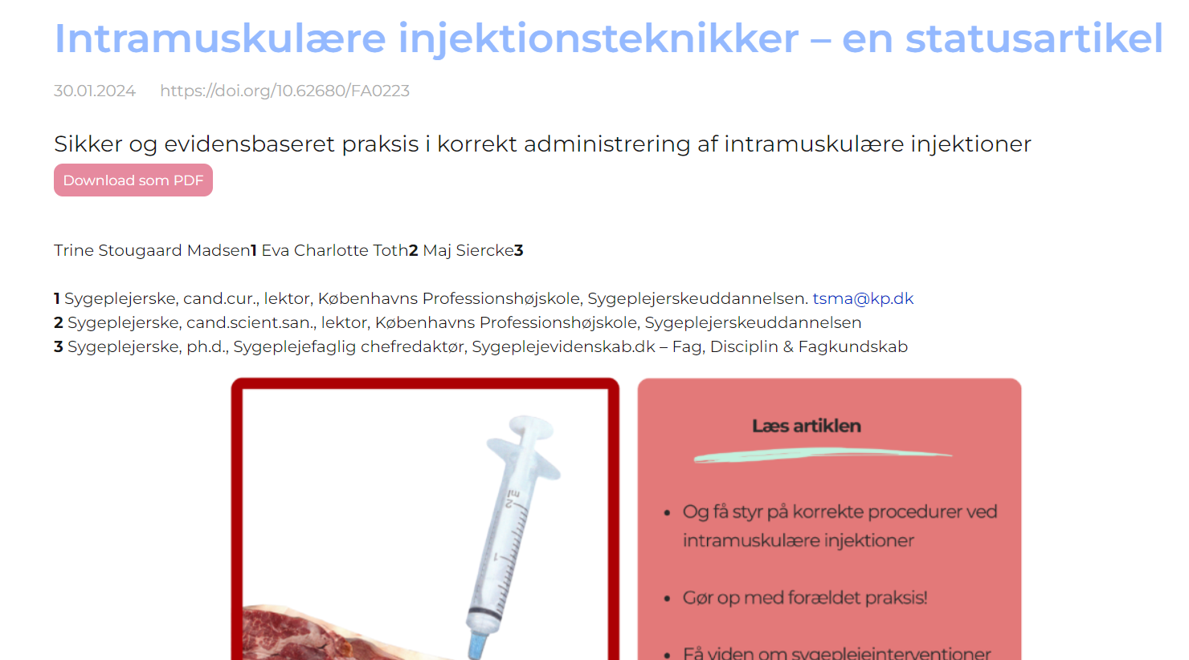
Intramuskulære injektionsteknikker – En statusartikel
Notes:
Til sidst vil jeg gerne takke mine kolleger: Anna Sofie Lillevang, Vibeke Meyer, Gitte Stenholdt Horn , Malene Kildemand, Camilla Klinkby, samt Mette Juel Rothmann for deres bidrag til dette arbejde. Tak fordi I lyttede.

Slide 32
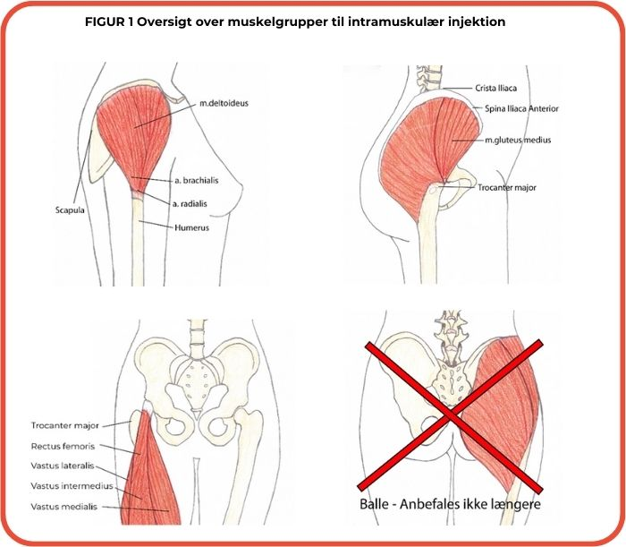
Anbefalinger
Ballemusklen Gluteus maximus i det dorsogluteale er udgået af guidelines
Risiko for hæmatom, eller medikamentet kan fejlagtigt indgives intravenøst
Risiko for at ramme iskiasnerven i dette område -> alt fra mildt ubehag til hel paralyse af nerven
Betydeligt lag subkutant fedtvæv – usikkerhed om muskel rammes -> SC. injektion i stedet for IM.

Slide 33
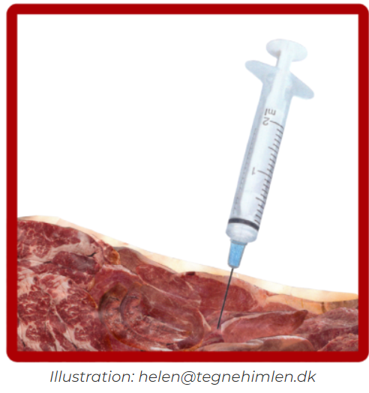
Anbefalinger
Aspiration ikke længere nødvendig
Teknik udelukkende relevant ved injektioner i balle musklen Gluteus maximus, hvor risikoen for at aspirere blod er til stede. Området anbefales ikke længere, og aspiration udgår derfor som praksis
Under Covid anbefalede man kortvarigt apiration – men det anbefales ikke længere

Slide 34
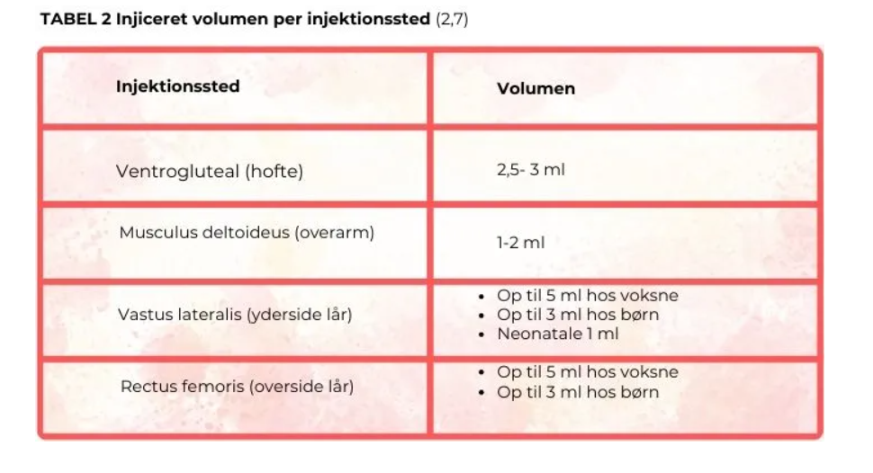
Anbefalinger

Slide 35
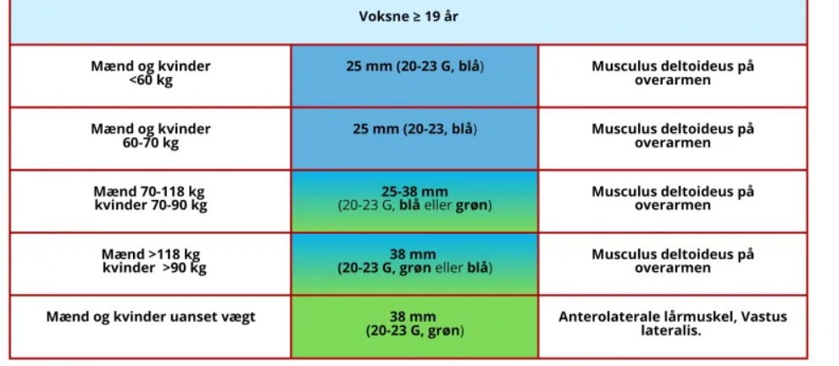
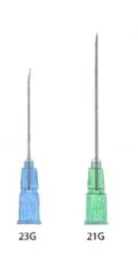
Anbefalinger

Slide 36
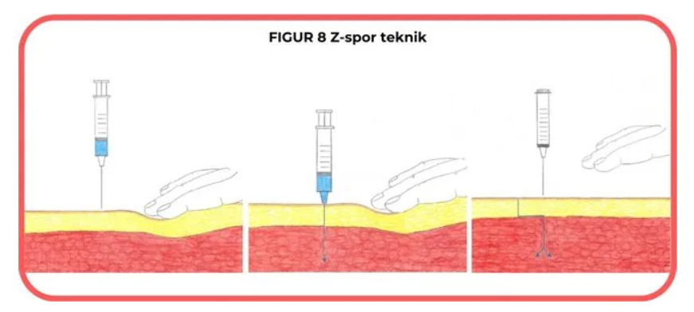
Anbefalinger
Z-track eller Z-spor metoden er særligt velegnet til injektion i de store dybe muskler i lår eller hofte, og når der gives større mængder af lægemidlet.
Alternativ:
Strække huden fladt ud mellem tommel og pegefinger.
Teknikken har vist sig at kunne reducere vævsirritation og smerte omkring injektionsområde
Injektionshastighed på 1 ml/10 sekunder
Reducere smerte og optimere absorptionen af medikamentet
Efter injektionen skal der holdes øje med patienten i 15 minutter og observeres for overfølsomhed og anafylaksi,
Efter injektionen skal der sættes et gazekompres eller plaster på injektionsstedet, og der bør komprimeres med et fast tryk i to minutter for at undgå hæmatom og blødning

Slide 37
Anbefalinger
Brug distraktion – blid samtale – ”talkaesthesia”
Sig ikke ”det gør ikke ondt” eller ”nu kommer der et lille” stik, da det kan forværre smerteperceptionen
Guid til dyb, rolig vejrtrækning
Hurtig injektionsteknik, men langsom injicering
Gnub/masser huden i nærheden af injektionsstedet før og efter injektion, men ikke oven på injektionsstedet.
Hvis flere injektioner, indgiv den mest smertefulde til sidst
Lokalbedøvende creme/plaster (mindst 1 time før injektionsgivning)

Slide 38

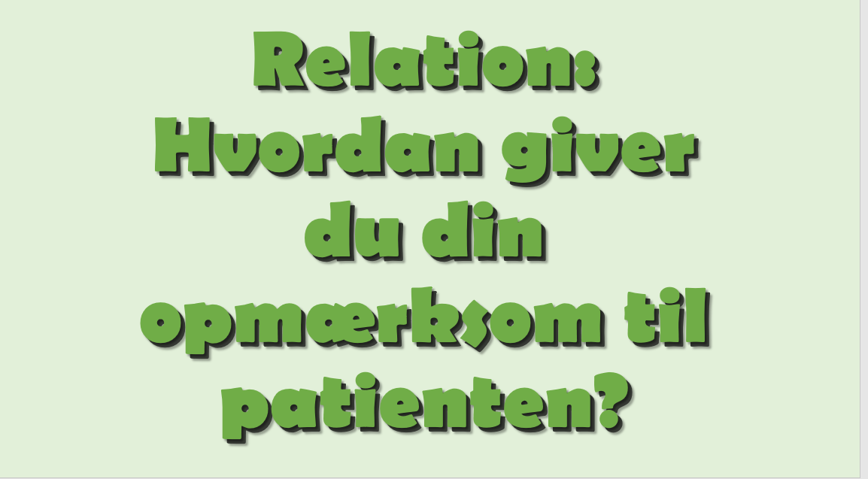
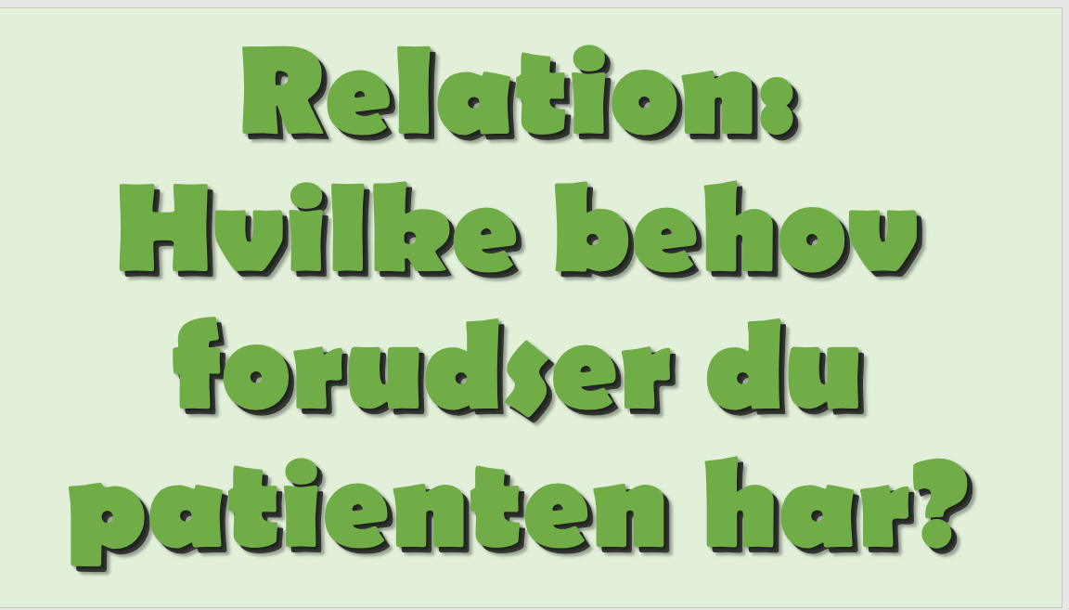
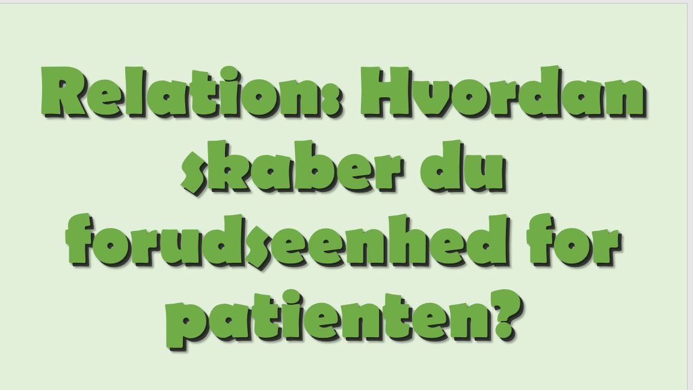
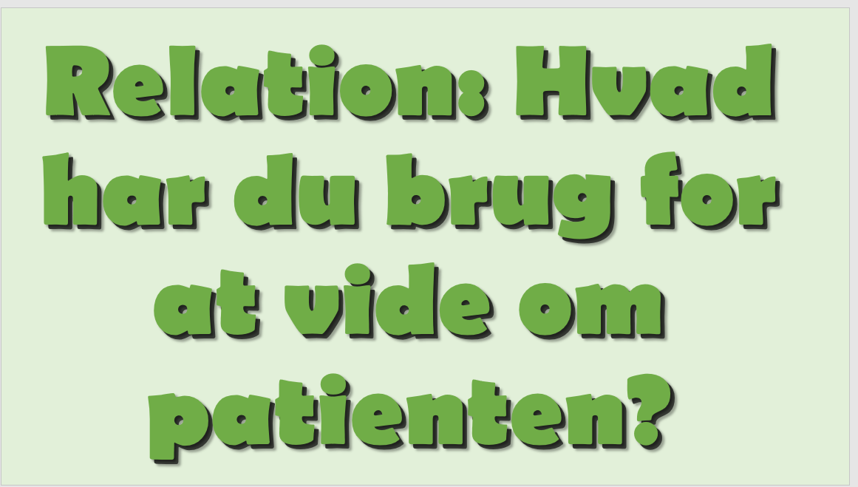

Slide 39
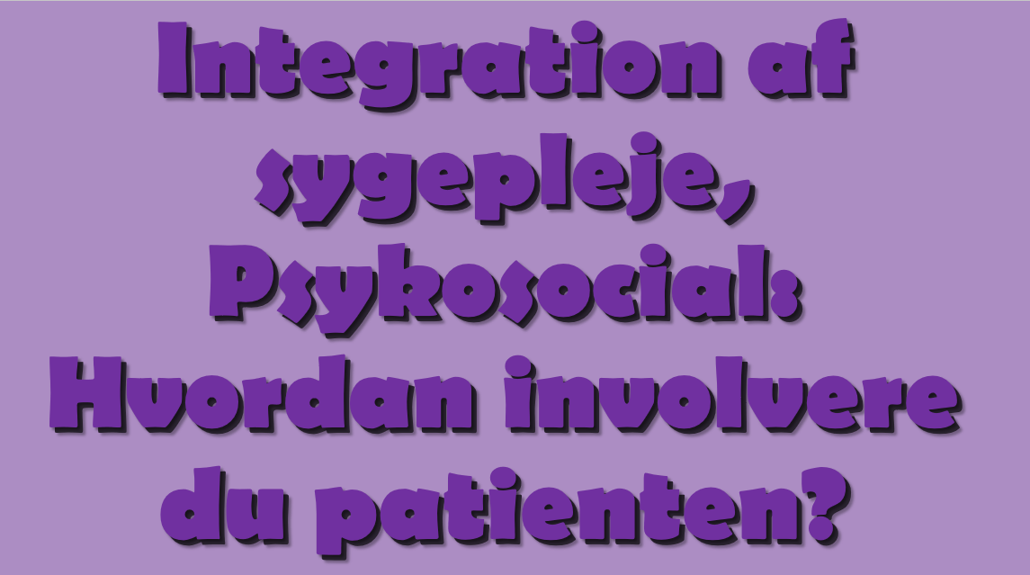
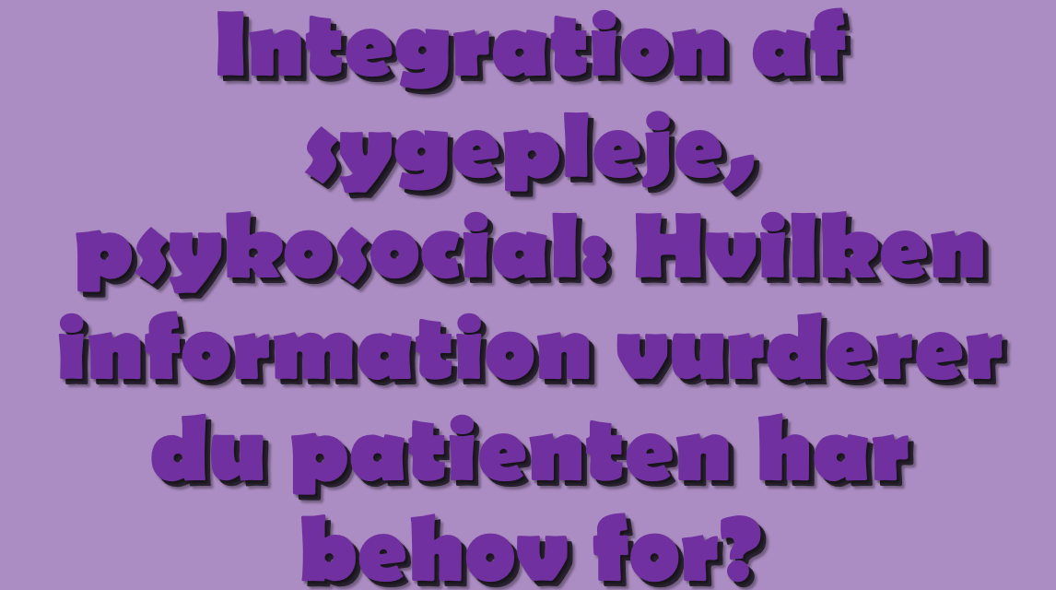

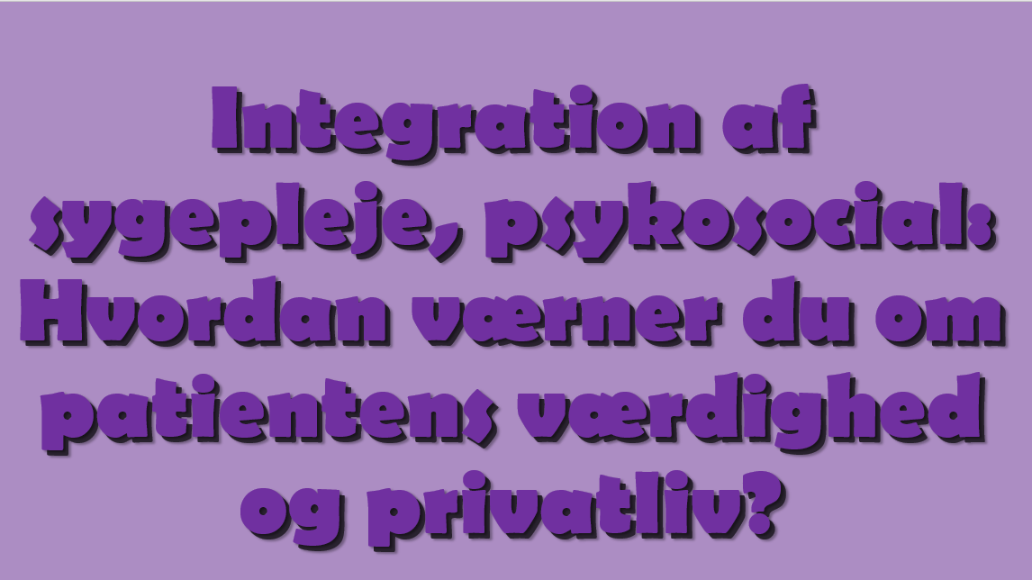

Slide 40
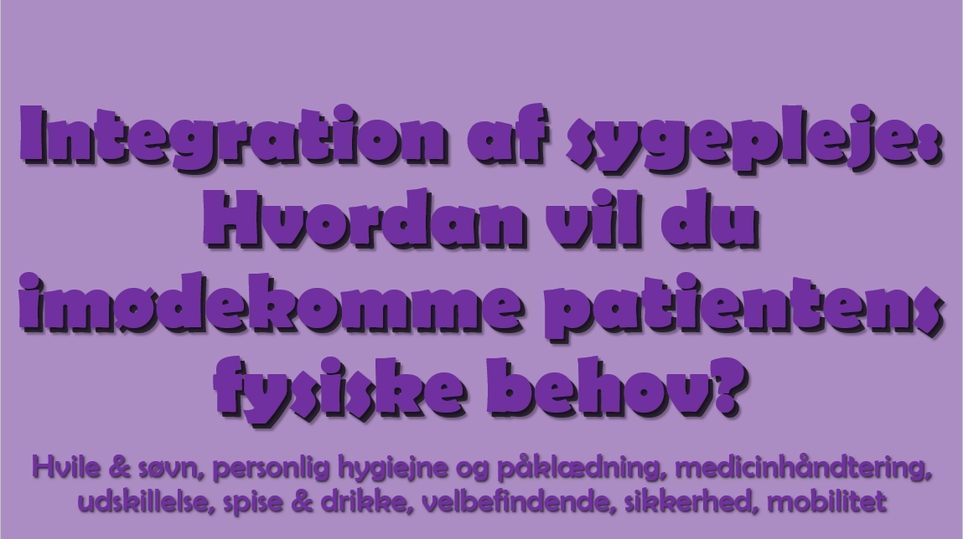
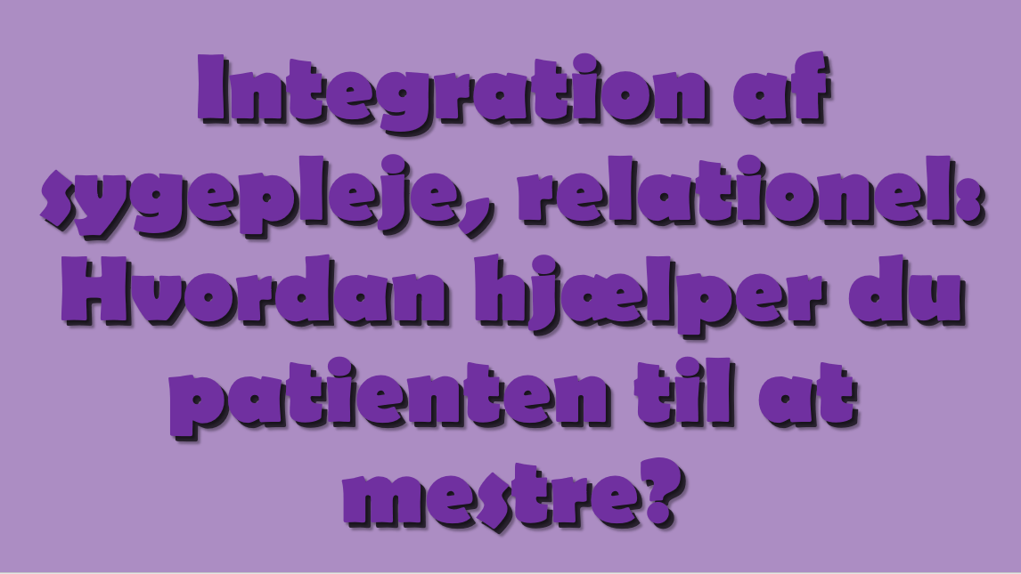

Slide 41
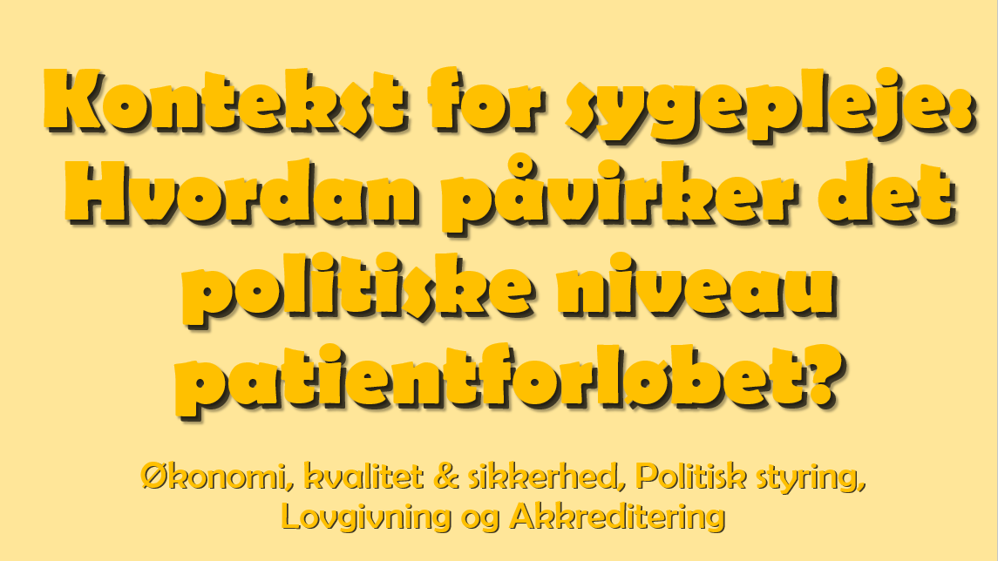
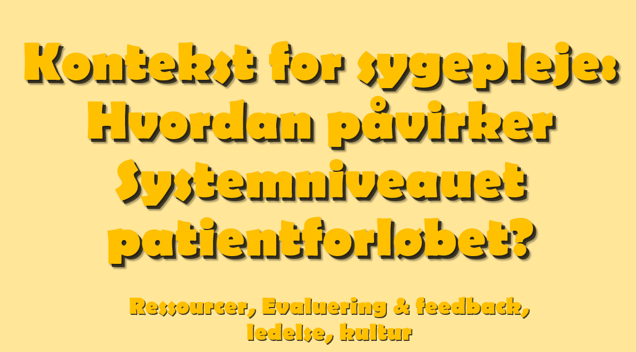

Slide 42
Huske at
VI SKAL TALE SYGEPLEJE
Tak til:
Anna Sofie Lillevang, Chefsygeplejerske, MKS, Endokrinologisk afdeling M, OUH
Vibeke Meyer, Oversygeplejerske, Endokrinologisk afdeling M, OUH
Gitte Stenholt Horn , klinisk sygeplejespecialist, Cand.cur. Steno Diabetes Center Odense, OUH
Malene Kildemand , klinisk sygeplejespecialist, Cand.scient.san. Reumatologisk afdeling C & Fælles daghospital, OUH
Camilla Klinkby , Oversygeplejerske, Reumatologisk afdeling C & Fælles Daghospital, OUH
Mette Juel Rothmann, Lektor, Klinisk sygeplejeforsker, PhD, Steno Diabetes Center Odense & Endokrinologisk afdeling M, OUH & Klinisk institut, Syddansk Universitet Odense
Notes:
Til sidst vil jeg gerne takke min ledelse og mine kolleger der har været med i arbejdet om at implementere Fundamentals of care på tværs af vores afdelinge
Tak fordi I lyttede.

Slide 43
En slags litteraturliste…
Establishing and leading a cross-institutional partnership to integrate fundamentals of care into clinical practice, nursing education and research Mette Grønkjær| Siri Lygum Voldbjerg | Lone Jørgensen |Kathrine Hoffmann Kusk | Britt Laugesen
An empirical analysis of the constructs of Fundamentals of Care Framework using structural equation modelling ;Ian Blackman | Alexandra Mudd
Where and how does fundamental care fit within seminalnursing theories: A narrative review and synthesis of key nursing concepts
Alexandra Mudd RN, BN Hons, LLB | Rebecca Feo PhD, BPysch Hons
Tiffany Conroy PhD, RN, BN, MNSc| Alison Kitson PhD, BSc Hons, RN
Fundamental Care's state of knowledge around the world: Where are we now? A scoping review
Camille Savoie1 | Sylvie Rey1 | Satoko Yokota3 | Clémence Dallaire2 | Satoko Kimura3 | Satoshi Takatani3 | Yuko Yano3
The ILC Maine statement: Time for the fundamental care [r]evolution
Alison Kitson | Devin Carr | Rebecca Feo | Tiffany Conroy | Lianne Jeffs
Speaking Up for Fundamental Care: the ILC Aalborg Statement
Alison Kitson, Devin Carr, Tiffany Conroy, Rebecca Feo , Mette Grønkjær, Getty Huisman-de Waal, Debra Jackson, Lianne Jeffs, Jane Merkley,
Åsa Muntlin Athlin, Jennifer Parr, David A Richards ,Erik Elgaard Sørensen, Yvonne Wengström

Slide 44
En slags litteraturliste…
Sygepleje skal bygge på en stærk relation til patienten: https://dsr.dk/fag-og-udvikling/sygeplejersken/arkiv/fagforskning-argang-2019-nr-1/sygepleje-skal-bygge-paa-en-staerk-relation-til-patienten/
Fundamentals of care klinik, ledelse, uddannelse og forskning – bog af Damsgaaerd, Grønkjær og Pousen (den grønne) 2021
‘No more heroes’: The ILC Oxford Statement on fundamental care in times of crises
Alison L. Kitson1,2 | Tiffany Conroy1,2 | Lianne Jeffs3,4,5 | Devin Carr6 |Getty J. Huisman-Dewaal7,8 | Asa Muntlin9,10 | Eva Jangland11 | Mette Grønkjær12,13 | Jenny Parr14
Anything but Basic: Nursing’s Challenge in Meeting Patients’ Fundamental Care Needs Alison L. Kitson, BSc(Hons), DPhil, RN, FRCN, FAAN1, A° sa Muntlin Athlin, MSc, PhD, RN, ClinNurs Spec(EmergCare)2, Tiffany Conroy, RN, BN, MNSc, FACN3, & on behalf of the International Learning Collaborative
Kitson, A, Conroy, T, Kuluski, K, Locock, L & Lyons, R 2013, Reclaiming and redefining the Fundamentals of Care: Nursing’s response to meeting patients’ basic human needs, Adelaide, South Australia:
School of Nursing, the University of Adelaide.
Toward a stadardised definition for fundamental care: A modifies Delph Study; Rebecca Feo, Tiffany Conroy, Eva Jangland, Åsa Muntlin Athlin, Maria Brovall, Jenny Parr, Karin Blomberg, Alison Kitson 2018 Journal of Clinical Nursing

